Slide 1
Казённое учреждение Ханты-Мансийского Автономного Округа Югры. Урайский Специализированный Дом ребенка
Познание.
Формирование элементарных математических представлений во второй
младшей группе по теме «Зоопарк»
автор воспитатель: Белозёрова Ирина Анатольевна
г. Урай. 2012г

Slide 3
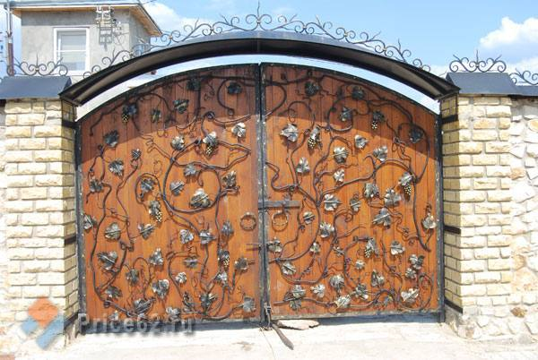

Slide 4
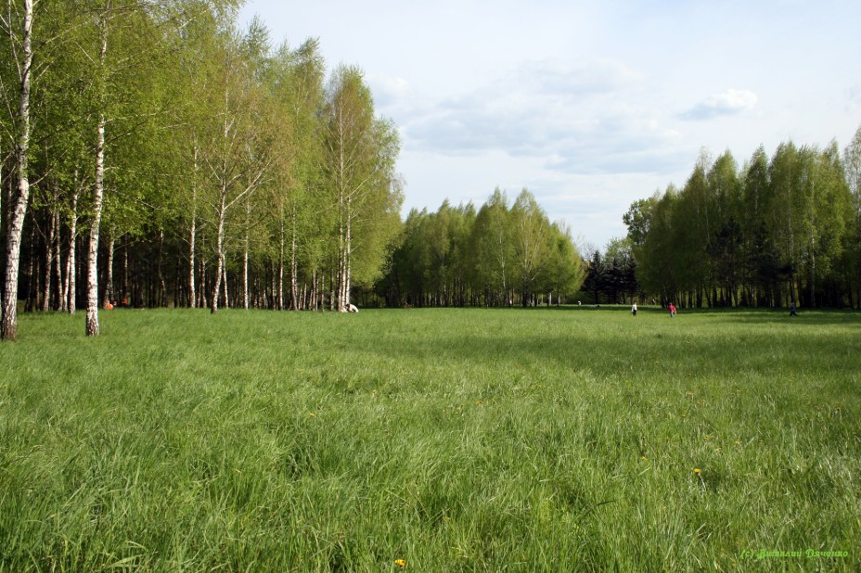

Slide 9
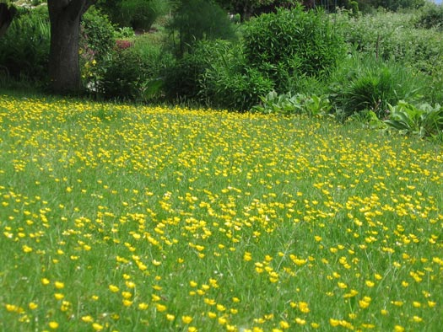

Slide 18
http://styanulo.net/30911-bbc-dikaja-afrikavvs-wild-africa-2001dvdrip.html BBC: Дикая Африка
Интернет ресурсы.

